Slide 1
Pengenalan Desain Grafis
Maret, Minggu Pertama, Pertemuan ke-1

Slide 2
Pengertian Desain Grafis
Bidang desian grafis tidak pernah lepas dari tujuan komersial dan pengekspresian seni yang disampaikan dalam bentuk visual baik secara elektonik maupun non elektronik (media cetak) yang di dalamnya mempunyai arti penyempurnaan pesan untuk dipublikasikan.
Jika dilihat dari beberapa pengertian Desain Grafis di atas, maka kita dapat menyimpulkan tujuan bahwa desain grafis itu adalah media penyampaiyan sebuah pesan kepada audiens (masyarakat) dan menciptakan desain yang bersifat Imajinatif sesuai kehendak pembuatnya yaitu designer atau bersifat menyenangkan yang akan menyempurnakan pesan yang disampaikan.

Slide 3
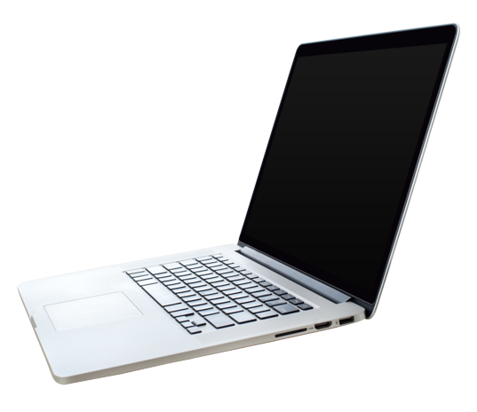





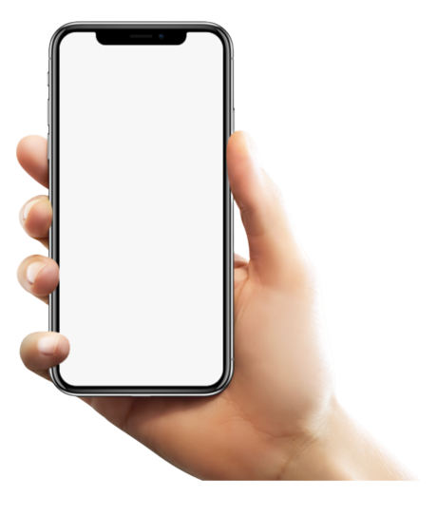
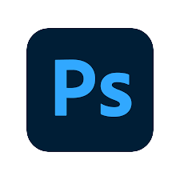
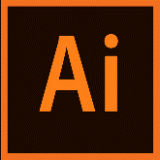
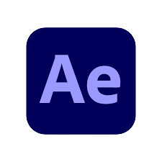
Aplikasi Desain
yang sering digunakan

Slide 4
Fungsi Desain Grafis
Desain grafis identik dengan hal-hal terkait periklanan dan promosi sebuah produk. Namun pada dasarnya bidang seni yang satu ini memiliki dua fungsi utama, di mana promosi merupakan bagian darinya.
Fungsi Identifikasi
Identifikasi merupakan proses pengenalan terhadap sesuatu. Desain grafis dapat menjadi sebuah metode untuk menetapkan identitas dan membenamkan ingatan kepada khalayak akan identitas tersebut.
Contoh penerapan desain grafis paling umum adalah dalam desain logo yang menjadi identitas utama dari sebuah merek atau perusahaan. Melalui logo tersebut, khalayak dapat langsung mengenali dari siapa sebuah informasi berasal.

Slide 5
2. Fungsi Instruksi
Di sinilah desain grafis menjadi salah satu sarana promosi, publikasi, dan presentasi. Tujuan yang lebih kompleks tentunya membutuhkan aplikasi desain yang lebih menarik. Desainer harus mampu menyampaikan informasi secara efektif, agar mudah dipahami dan diingat.

Slide 6

Pertanyaan atau pernyataan

